Slide 1

Data

Slide 2
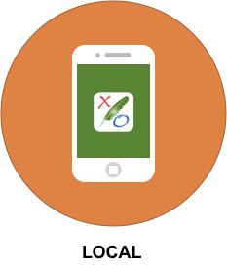


Các loại lưu trữ

Slide 3


Cache
Cache lưu thông tin để biết lần đầu sử dụng app
và hiển thị hướng dẫn

Slide 4
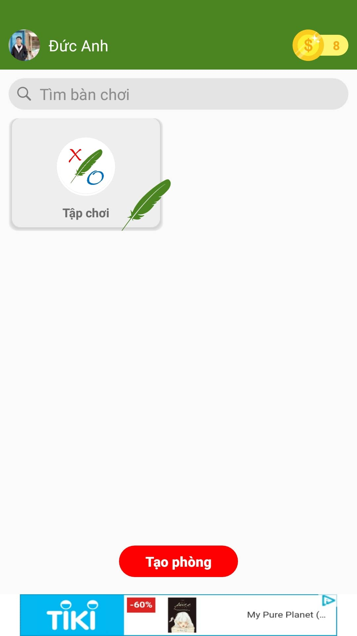
Cache
Cache lưu thông tin User
để hiển thị khi offline

Slide 5
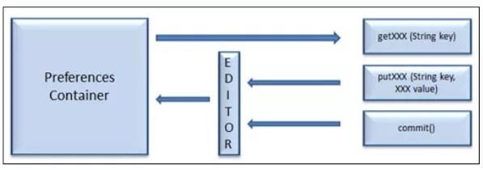
Cache
SharedPreferences
Lưu trữ dữ liệu dạng <key, value>
Thao tác qua các phương thức get từ Container và put thông qua Editor (putString, getLong, ...)

Slide 6
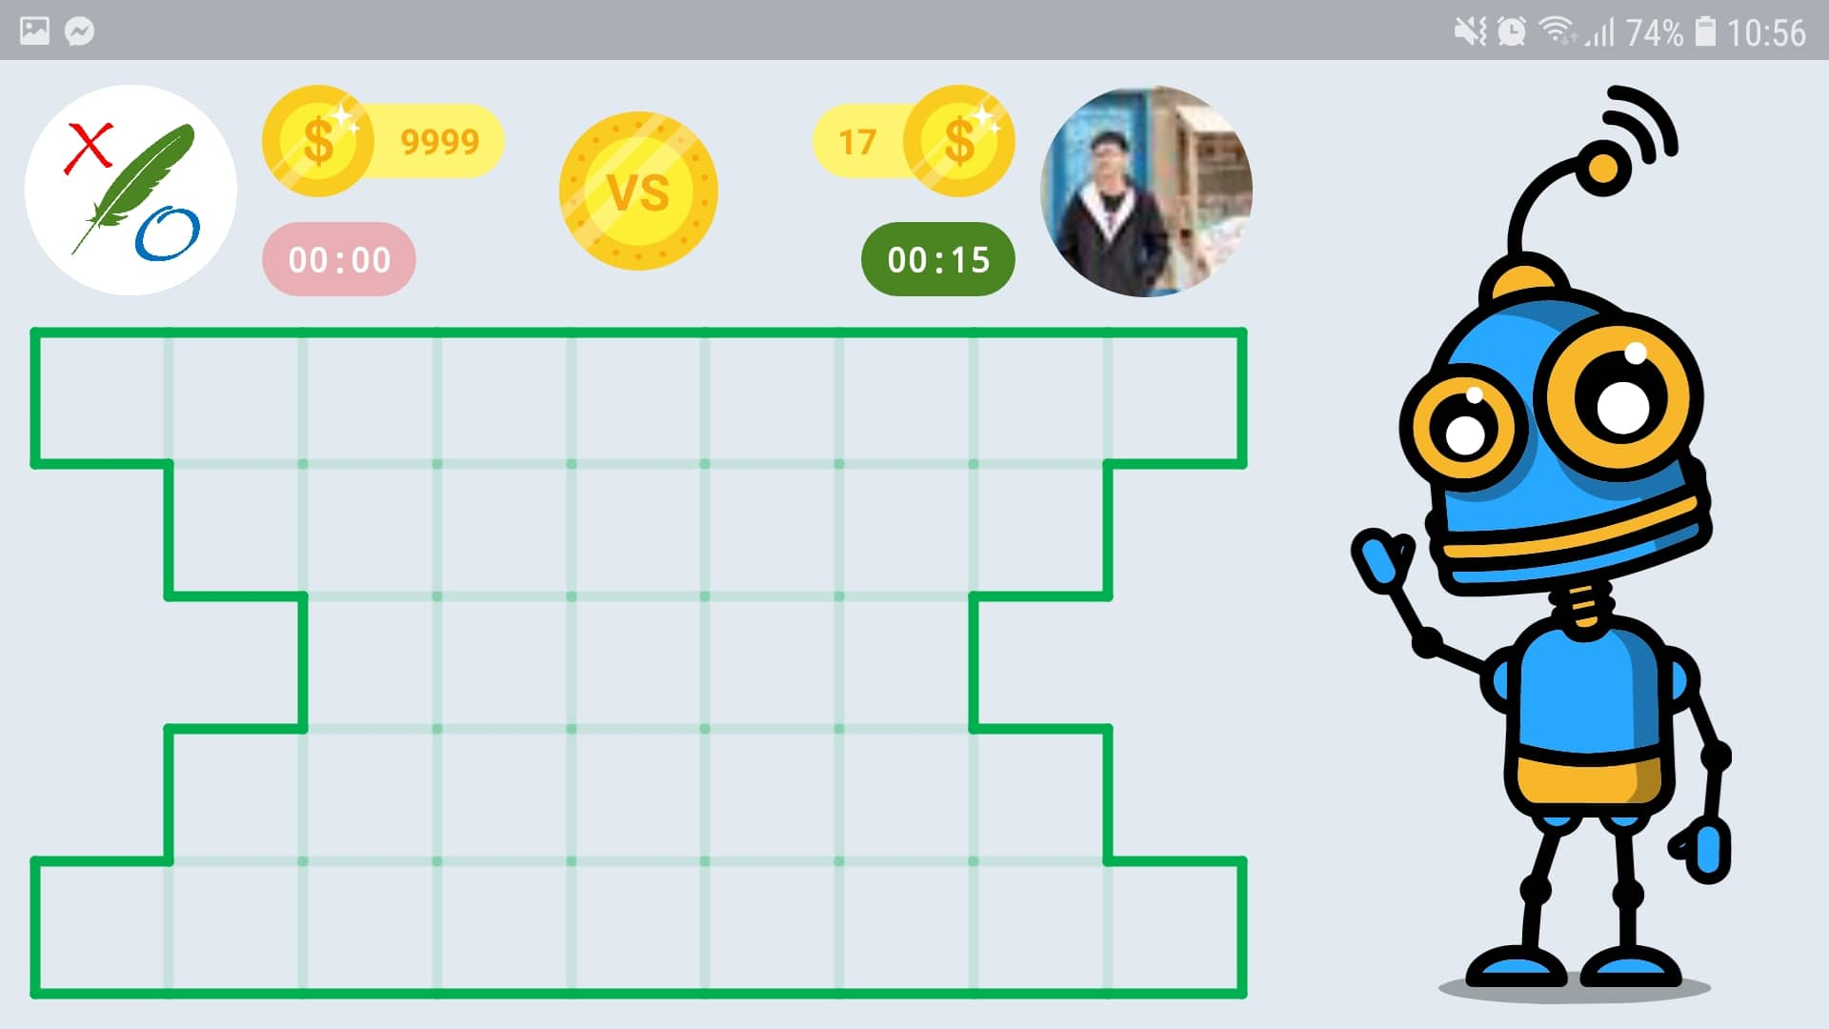
Local
Lưu dữ liệu offline
trên máy người dùng

Slide 7

Network
Lưu dữ liệu online
trên Firebase

Slide 8
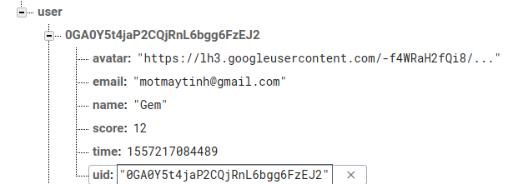
Network
Firebase
Đi đến một node với getReference() và child()
Lưu dữ liệu với setValue()

Slide 9
Network
Firebase
Lấy dữ liệu lên bằng 1 trong 3 loại lắng nghe:
addValueEventListener()
addListenerForSingleValueEvent()
addChildEventListener()

